Slide 1

LSSolver
Metodi del Calcolo Scientifico
A.A. 2022/2023 - Progetto 1 bis
Gabriele Lecchi – 852134
Lorenzo Titta - 852107

Slide 2
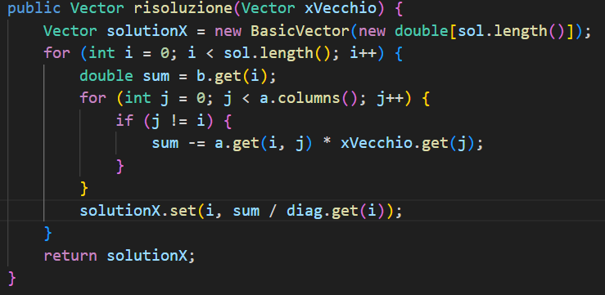
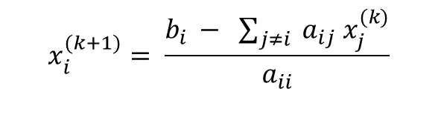
Metodo Jacobi
Il metodo di Jacobi è un metodo iterativo stazionario per la risoluzione di sistemi lineari. Converge verso la soluzione esatta del sistema lineare, utilizzando valori che vengono calcolati progressivamente.
$$x_{i}^{(k+1)}= \frac{b_{i }− \sum_{j≠i}{{ a}_{ij} x_{j}^{(k)}}}{a_{ii}}$$

Slide 3
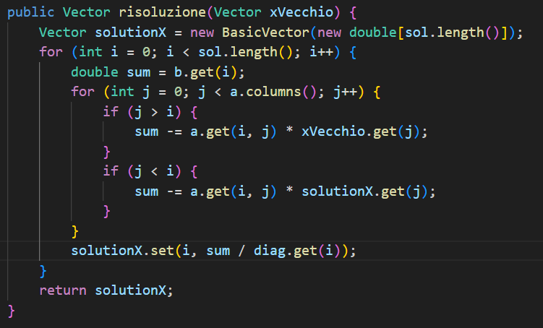
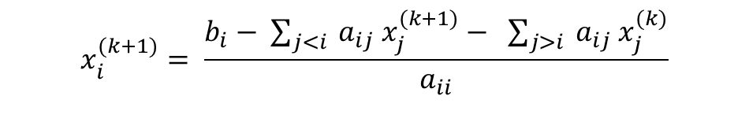
Metodo Gauss-Seidel
Il metodo di Gauss-Seidel è un metodo iterativo stazionario simile a quello di Jacobi, con la differenza che per il calcolo della soluzione vengono utilizzate le entrate del vettore x già calcolate durante iterazione attuale.
$$x_{i}^{(k+1)}= \frac{b_{i}− \sum_{j<i}{{ a}_{ij} x_{j}^{(k+1)}}− \sum_{j>i}{{ a}_{ij} x_{j}^{(k)}}}{a_{ii}}$$

Slide 4
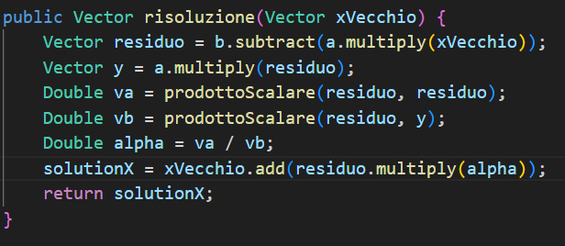


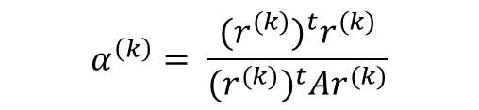
Metodo Gradiente
Quello del Gradiente è un metodo iterativo non stazionario utilizzabile per la risoluzione di sistemi lineari che sfrutta la discesa del gradiente per determinare la miglior direzione su cui muoversi per arrivare alla soluzione ottimale.
$${x_{ }^{\left(k+1\right)}= x_{ }^{\left(k\right)}−α_{k} r}^{(k)}$$
$$α_{ }^{\left(k\right)}= \frac{{{(r}^{(k)})}^{t}r^{(k)}}{{{(r}^{(k)})}^{t}{Ar}^{(k)}}$$
$${r^{(k)}= b−Ax}^{(k)}$$

Slide 5
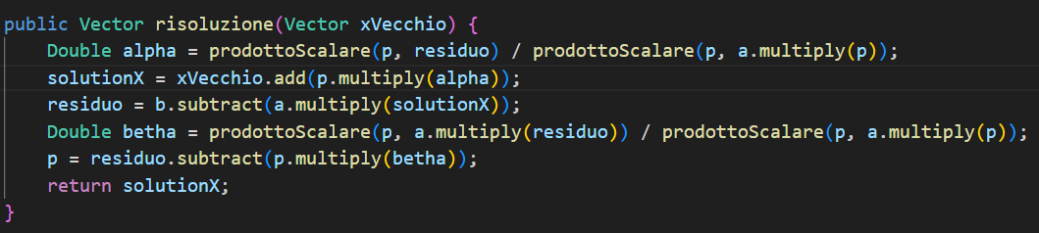
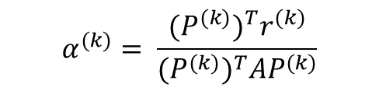
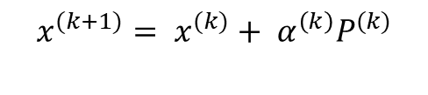
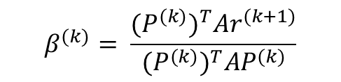

Metodo Gradiente Coniugato
Il metodo del Gradiente Coniugato si può considerare come un miglioramento del metodo del Gradiente in quanto si rimedia all’effetto della “convergenza a zig-zag".
$$x^{(k+1)}= x^{(k)}+ α^{\left(k\right)}P^{(k)}$$
$$β^{(k)}= \frac{{{(P}^{(k)})}^{T}{Ar}^{(k+1)}}{{{(P}^{(k)})}^{T}{AP}^{(k)}}$$
$$α^{(k)}= \frac{{{(P}^{(k)})}^{T}r^{(k)}}{{{(P}^{(k)})}^{T}{AP}^{(k)}}$$
$$P^{(k+1)}= r^{(k+1)}− β^{\left(k\right)}P^{(k)}$$

Slide 6
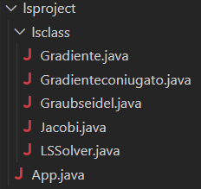
Architettura
LSSolver
App
Jacobi
Gauss seidel
Gradiente
Gradiente Coniugato

Slide 7
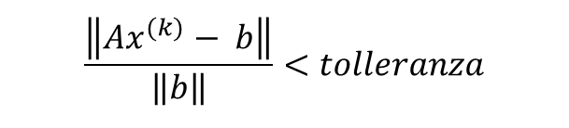
LSSolver
LSSolver
setMatrix
ExecuteMethods
Risoluzione (astratto)
Norma2
importMtxFile
Inversa
prodottoScalare
La seguente disugualianza indica il criterio di arresto riguardo la k-esima iterazione:
$$\frac{\left\|Ax^{(k)}− b\right\|}{\left\|b\right\|}<tolleranza$$

Slide 8
Risultati Jacobi
 | 1.0E-4 | 1.0E-6 | 1.0E-8 | 1.0E-10
Spa1 | 3.753 | 7.809 | 8.017 | 10.373
Spa2 | 15.041 | 24.492 | 33.363 | 42.214
Vem1 | 15.074 | 28.229 | 40.461 | 51.115
Vem2 | 49.792 | 96.237 | 141.098 | 185.05

Slide 9
Risultati Gauss-Seidel
 | 1.0E-4 | 1.0E-6 | 1.0E-8 | 1.0E-10
Spa1 | 0.317 | 0.557 | 0.76 | 0.973
Spa2 | 2.101 | 3.182 | 4.886 | 5.928
Vem1 | 7.528 | 13.952 | 20.245 | 27.225
Vem2 | 26.91 | 49.974 | 72.663 | 95.915

Slide 10
Risultati Gradiente
 | 1.0E-4 | 1.0E-6 | 1.0E-8 | 1.0E-10
Spa1 | 0.298 | 6.586 | 13.435 | 20.306
Spa2 | 2.407 | 29.046 | 76.322 | 125.418
Vem1 | 0.128 | 0.217 | 0.314 | 0.413
Vem2 | 0.292 | 0.526 | 0.769 | 1.029

Slide 11
Risultati Gradiente Coniugato
 | 1.0E-4 | 1.0E-6 | 1.0E-8 | 1.0E-10
Spa1 | 0.169 | 0.459 | 0.551 | 0.608
Spa2 | 1.16 | 3.351 | 5.424 | 6.995
Vem1 | 0.012 | 0.013 | 0.016 | 0.015
Vem2 | 0.019 | 0.021 | 0.029 | 0.03

Slide 12
FINE
Ringrazio per l’attenzione

